Slide 1
Regresión Lineal Múltiple Pruebas ANVA y T
Inferencia Estadística
M. En C. Paul Ramírez De la Cruz

Slide 2
Modelo de regresión lineal múltiple
Si se cuenta con más de una variable explicativa, entonces tenemos un modelo de regresión múltiple
Si además la relación entre la respuesta y cada variable explicativa es lineal, estamos trabajando con un modelo de regresión lineal múltiple (RLM)
Cuando tenemos una sola variable explicativa, la representación del modelo es una línea recta.

Slide 3
Modelo de regresión lineal múltiple
Teniendo dos variables explicativas, la representación geométrica de un modelo de regresión lineal es un plano
Con tres o más variables independientes, el modelo ya no es representable gráficamente, pero sí de manera abstracta. En este caso decimos que es un hiperplano
Desde luego, también pueden existir situaciones en las que la relación entre las variables no es lineal sino, por ejemplo, cuadrática

Slide 4
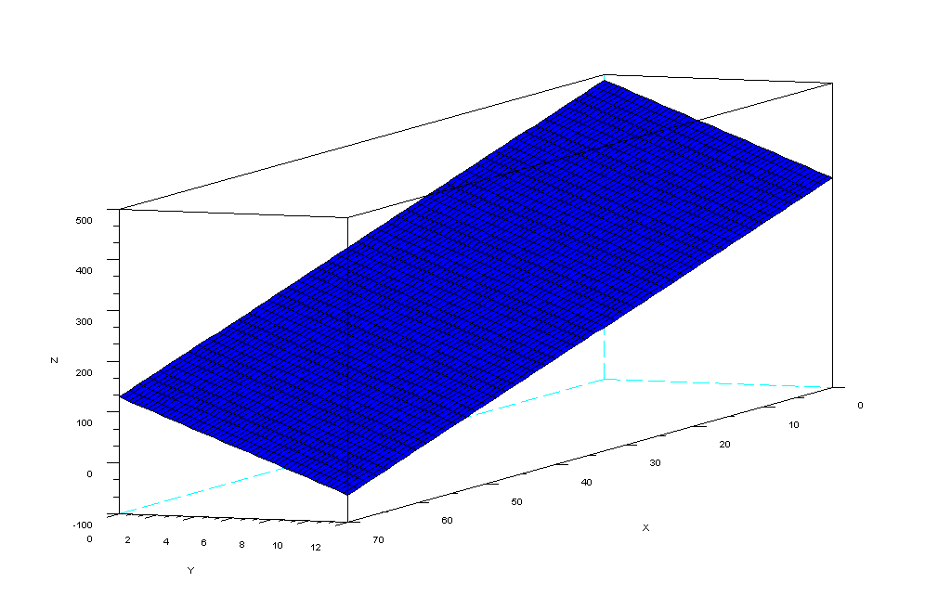
Costo = 490 - 5.15 Temperatura - 14.7 Aislante
Costo
Temperatura
Aislante

Slide 5
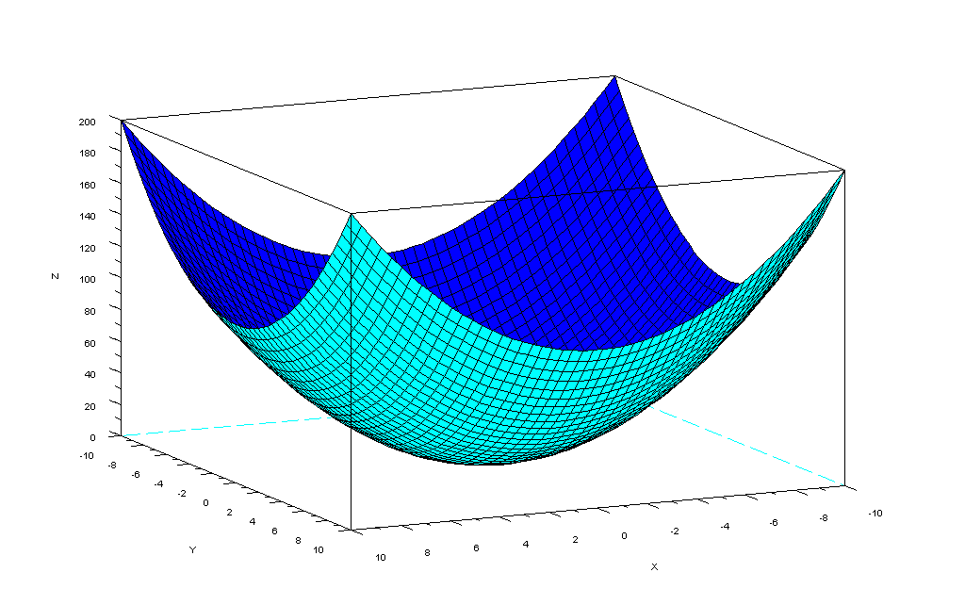
Ejemplo de relación no lineal: y = x₁² + x₂²
Y
X2
X1

Slide 6
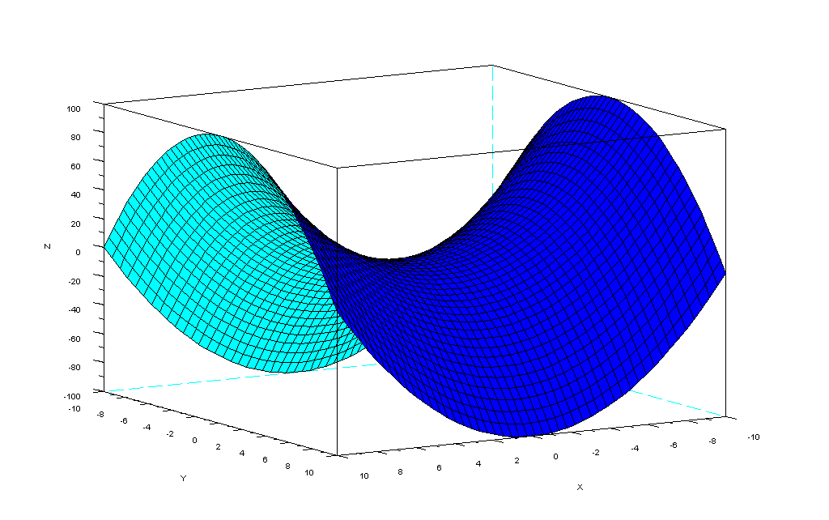
Ejemplo de relación no lineal: y = x₁² - x₂²
Y
X2
X1

Slide 7
Modelo de Regresión Lineal Múltiple
Cuando se tiene más de una variable explicativa, el modelo es
De donde
O, simplificando la notación
Al modelo anterior lo estimamos con

Slide 8
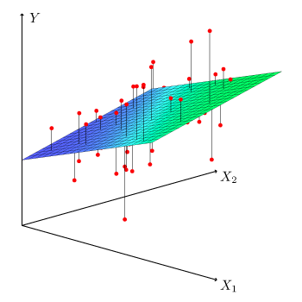
Criterio de mínimos cuadrados
El criterio que se busca satisfacer para obtener las estimaciones de los beta es el mismo que antes:
Minimizar la suma de los cuadrados de los errores
Ahora dichos errores son la distancia de los puntos observados al plano o hiperplano definido por la ecuación de regresión

Slide 9
Estimadores de mínimos cuadrados del modelo de RLM
Matricialmente, el modelo de RLM lo podemos expresar como
Donde

Slide 10
Estimadores de mínimos cuadrados del modelo de RLM
Los estimadores de mínimos cuadrados también deben minimizar la suma de cuadrados de los errores:
Puede verse que tales estimadores son:

Slide 11
Supuestos básicos del modelo de regresión lineal múltiple

Slide 12
Supuestos básicos del modelo de regresión lineal múltiple
Relación entre Y y las X_{j}
Existe una relación entre Y y cada X_{j}; dicha relación es lineal
Cualquier otro factor que influya en Y y no esté especificado en el modelo, lo consideramos como parte de un “término aleatorio de error”, ε
Es decir, hay una relación entre las variables que se puede expresar como

Slide 13
Supuestos básicos del modelo de regresión lineal múltiple
Características de las X_{j}
Las X_{j} pueden o no ser aleatorias
Se miden en escala binaria, ordinal, de intervalo o de razón
Las X_{j} son independientes entre sí
De manera práctica, esto significa que dos X_{j} distintas no miden lo mismo

Slide 14
Supuestos básicos del modelo de regresión lineal múltiple
Distribución de los errores, ε
Para cada combinación de valores de las X_{j}, los errores se distribuyen N(0,σ²), en particular, varianza es siempre la misma
Los errores son independientes entre sí
Los errores son independientes del valor de las X_{j}

Slide 15
Supuestos básicos del modelo de regresión lineal múltiple
El que los errores ε se distribuyan N(0,σ²) tiene como consecuencia que la variable Y, en cada combinación de valores de las X se distribuya N(Xβ, σ²)
Esto es importante, porque para que tenga sentido la aplicación de un modelo de regresión lineal múltiple, se requiere que la variable Y sea Normal, o al menos continua y simétrica

Slide 16
Supuestos básicos del modelo de regresión lineal múltiple
Si Y no es continua se requiere:
Hacer una transformación a los datos que nos permita considerar que la variable transformada sí es normal
La metodología más utilizada es la de Transformaciones de Box y Cox
Utilizar otros modelos de regresión que no son lineales (por ejemplo, logística), los cuales no veremos por el momento

Slide 17
Ejemplo RLM
X1: Carbono | X2: Temperatura | Y: Producción
9 | 17 | 5707
13 | 17 | 5940
9 | 25 | 3015
13 | 25 | 2673
8.17 | 21 | 5804
13.8 | 21 | 6700
11 | 15.34 | 5310
11 | 26.66 | 725
11 | 21 | 7521
11 | 21 | 7642
11 | 21 | 7500
11 | 21 | 7545
Se realizó un experimento secuencial para optimizar la producción de un colorante natural
Se midieron los valores de producción (Y) para distintas combinaciones de concentración de carbono (X₁) y temperatura (X₂)

Slide 18
Validación de los supuestos del modelo de regresión lineal múltiple

Slide 19
Verificación de la validez del modelo
La relación entre X y Y existe y es lineal:
Gráfico de dispersión
Coeficiente de correlación lineal
Coeficiente de determinación
Los errores se distribuyen normal, con media cero, con la misma varianza:
Normalidad: Gráfico de probabilidad normal, Histograma de residuos
Media cero: Gráfico de residuos contra la variable independiente o contra los valores predichos
Varianzas iguales: Ídem

Slide 20
Interpretación de los coeficientes en un modelo de regresión lineal MÚLTIPLE

Slide 21
Modelo general de regresión lineal múltiple
Recordemos que el modelo de regresión lineal múltiple (RLM) es
Estimamos dicho modelo a través de
Al obtener las estimaciones de mínimos cuadrados de los coeficientes del modelo ( ) es necesario interpretar su significado en el contexto del problema particular

Slide 22
Interpretación de los coeficientes de un modelo de regresión lineal múltiple
β₀ representa el valor promedio que toma Y cuando todas las X_{j} son iguales a cero (j = 1, 2, …, k)
β₁ representa la cantidad de unidades en promedio que aumenta Y cuando X₁ aumenta en una unidad, suponiendo que todas las otras X_{j} permanecen sin cambio
β₂ representa la cantidad de unidades en promedio que aumenta Y cuando X₂ aumenta en una unidad, suponiendo que todas las otras X_{j} permanecen sin cambio
…
β_{k} representa la cantidad de unidades en promedio que aumenta Y cuando X_{k} aumenta en una unidad, suponiendo que todas las otras X_{j} permanecen sin cambio

Slide 23
Interpretación de los coeficientes de un modelo de regresión lineal múltiple
β₀ representa el valor promedio que toma Y cuando todas las X_{j} son iguales a cero (j = 1, 2, …, k)
Porque si hacemos todas las X_{j} iguales a cero, tenemos:

Slide 24
Interpretación de los coeficientes de un modelo de regresión lineal múltiple
β₁ representa la cantidad de unidades en promedio que aumenta Y cuando X₁ aumenta en una unidad, suponiendo que todas las otras X_{j} permanecen sin cambio
Por ejemplo: Supongamos el modelo
Dejemos X₂ = 1 fijo y observemos cómo cambia Y con aumentos de una unidad en X₁ (por el momento omitiremos ε)
X₁ | X₂ | Y | Incremento en Y
1 | 1 | 1 | -
2 | 1 | 4 | 3
3 | 1 | 7 | 3
4 | 1 | 10 | 3
5 | 1 | 13 | 3

Slide 25
Interpretación de los coeficientes de un modelo de regresión lineal múltiple
β₂ representa la cantidad de unidades en promedio que aumenta Y cuando X₂ aumenta en una unidad, suponiendo que todas las otras X_{j} permanecen sin cambio
Por ejemplo: Supongamos el modelo
Dejemos X₁ = 2 fijo y observemos cómo cambia Y con aumentos de una unidad en X₂ (por el momento omitiremos ε)
X₁ | X₂ | Y | Incremento en Y
2 | 1 | 4 | -
2 | 2 | 0 | -4
2 | 3 | -4 | -4
2 | 4 | -8 | -4
2 | 5 | -12 | -4

Slide 26
Ejemplo 1
Se ha estimado que el costo de la calefacción en dólares, Y, en cierta zona depende de la temperatura promedio exterior en °F, X₁, el espesor del aislante térmico colocado en el desván en pulgadas, X₂, y la edad del calefactor en años, X₃, y está dado por el modelo
Interprete los coeficientes de este modelo de RLM

Slide 27
Ejemplo 1
Interpretemos β₀:
El valor promedio de Y es igual a β₀ si todas las X son iguales a cero, significa que:
El costo de la calefacción es de $427 si
la temperatura exterior es de 0°F (X₁ = 0),
no hay aislante térmico en el desván (X₂ = 0), y
el calefactor es nuevo (X₃ = 0)

Slide 28
Ejemplo 1
Interpretemos β₁:
Por cada unidad que aumente X₁, Y aumentará en promedio β₁ unidades, si las otras variables se mantienen constantes significa que
Si la temperatura exterior aumenta 1°F (X₁ aumenta 1), entonces el costo de la calefacción aumentará -4.58 dólares (es decir que disminuirá $4.58) en promedio, suponiendo que las otras variables no cambian de valor

Slide 29
Ejemplo 1
Interpretemos β₂:
Por cada unidad que aumente X₂, Y aumentará en promedio β₂ unidades, si las otras variables se mantienen sin cambio, significa que
Si se aumenta 1 pulgada al aislante del desván (X₂ aumenta 1), entonces el costo de la calefacción aumentará -14.8 dólares (es decir que disminuirá $14.8) en promedio, siempre y cuando las otras variables se mantengan constantes

Slide 30
Ejemplo 1
Interpretemos β₃:
Por cada unidad que aumente X₃, Y aumentará en promedio β₃ unidades, suponiendo que las otras variables se mantienen constantes, significa que
Si se tiene un calefactor que es un año más viejo (X₃ aumenta 1), entonces el costo de la calefacción aumentará $6.10 en promedio, si las otras variables no cambian de valor

Slide 31
Análisis de varianza en el modelo de regresión múltiple

Slide 32
Análisis de varianza para un modelo de regresión lineal múltiple
El análisis de varianza para un modelo de regresión lineal múltiple nos sirve para realizar un contraste sobre la utilidad del conjunto de variables para pronosticar Y
Las hipótesis que se contrasta son:

Slide 33
Análisis de varianza para un modelo de regresión lineal múltiple
En la tabla de ANVA del modelo de RLM se separa la varianza observada en los datos en dos partes:
La varianza explicada por el modelo
El error o variación aleatoria
Fuente de variación | Suma de cuadrados | Grados de libertad | Cuadrado medio | F_{Calc}
Regresión | SCR | k | CMR = SCR / k | F_{Calc} = CMR / CME
Error | SCE | n - k - 1 | CME = SCE / (n - k - 1)
Total | SCT | n - 1

Slide 34
Análisis de varianza para un modelo de regresión lineal múltiple
Se rechaza H₀ al nivel α establecido si F_{Calc} > F_{Tabla} = F_{k,n-k-1,α}
Si no se rechaza H₀, entonces ninguna de las variables X en el modelo es útil para pronosticar Y
Si se rechaza H₀, entonces al menos una de las variables X en el modelo es útil para pronosticar Y, aunque este contraste no nos dice cuál
Para establecer cuáles variables son útiles en el modelo, se debe hacer un contraste adicional sobre cada coeficiente β_{j}
Notes:
UP Ing 2021 2; 2021 11 08

Slide 35
Ejemplo 2
En el caso del costo de la calefacción, con base en n = 20 observaciones, se obtuvo la siguiente tabla de ANVA:
Realice el contraste de hipótesis para determinar si el modelo es adecuado para pronosticar el costo de la calefacción. Utilice α = 0.05
Fuente de variación | Suma de cuadrados | Grados de libertad | Cuadrado medio | F_{Calc}
Regresión | 171,220 | 3 | 57,073 | 21.90
Error | 41,695 | 16 | 2,606
Total | 112,915 | 19

Slide 36
Ejemplo 2
Las hipótesis son
Observamos que F_{Calc} = 21.90 > 3.239 = F_{Tabla} = F_{k,n-k-1,α} = F_{3,16,0.05}
Por tanto rechazamos H₀ al nivel α = 0.05, entonces al menos una de las variables temperatura exterior, espesor del aislante, edad del calefactor resulta útil para pronosticar el costo de la calefacción
También podemos realizar el contraste con el enfoque de Fisher de Valor-p
El Valor-p asociado a F_{Calc} = 21.90 es P(F_{3,16} > 21.90) = 0.0000
Entonces Valor-p < α = 0.05, por tanto se rechaza H₀
Notes:
UAA ISC 2021 2; 2021 11 09

Slide 37
Inferencias sobre los coeficientes del modelo
Si el ANVA para el modelo de regresión lineal múltiple determinó que existe al menos un coeficiente distinto de cero, entonces el siguiente paso es determinar cuáles son tales coeficientes
Esto se hace realizando un contraste de hipótesis sobre cada uno de los coeficientes β_{j}, j = 1,2,…,k:
Estos contrastes los haremos con base en los resultados de algún paquete estadístico

Slide 38
Inferencias sobre los coeficientes del modelo
Los paquetes estadísticos producen una tabla como la siguiente
Y el estadístico de prueba es

Slide 39
Inferencias sobre los coeficientes del modelo
Dicho estadístico se compara contra los cuantiles de la distribución T con n-k-1 g.l.
Se rechaza H₀ al nivel α establecido si T_{j} < -T_{n-k-1,α/2} o si T_{j} > T_{n-k-1,α/2}
Si se rechaza H₀, entonces la variable X_{j} es de utilidad para pronosticar Y, por tanto se le mantiene en el modelo
Por el contrario, si no se rechaza H₀, entonces la variable X_{j} no es de utilidad para pronosticar Y, en consecuencia se le elimina del modelo
Una vez que se han resuelto todos los contrastes, se reajusta el modelo, solamente con las variables cuyos coeficientes resultaron distintos de cero
Observe que este paso implica recalcular completamente el modelo utilizando solamente las variables que serán útiles para este, no se debe simplemente omitir esas variables y sus coeficientes del modelo que se ajustó usando todas las variables

Slide 40
Ejemplo 3
Considere los resultados producidos por Minitab para el modelo del ejemplo anterior:
Realice los contrastes para los coeficientes de las variables independientes y escriba el modelo final
Predictor | Coeficiente | Error estándar del coeficiente | T_{Calc} | Valor-p
Constante | 427.19 | 59.60 | 7.17 | 0.000
X₁ | -4.58 | 0.77 | -5.93 | 0.000
X₂ | -14.83 | 4.75 | -3.12 | 0.007
X₃ | 6.10 | 4.01 | 1.52 | 0.148

Slide 41
Ejemplo 3
Para β₁, tenemos:
Las hipótesis son:
El estadístico de prueba es:
Como T_{Tabla} = T_{n-k-1,α/2} = T_{16,0.025} = 2.12, entonces T_{Calc 1} < -T_{Tabla}, y por tanto se rechaza la nipótesis nula
Conservamos a X₁ en el modelo

Slide 42
Ejemplo 3
Procediendo de manera similar, obtenemos que hay que conservar a X₂ en el modelo, pero no así a X₃
Recordemos que el modelo original con tres variables era
Pero, tras reajustarlo solamente con dos variables, el modelo final es:

Slide 43
Bibliografía
Freund, Rudolf J. y Wilson, William J. Regression Analysis: Statistical modeling of a response variable. Academic Press. EUA 1998

